Slide 1

Máy Học Ứng Dụng
Đề tài:
DỰ ĐOÁN KHÁCH HÀNG ĐĂNG KÝ SẢN PHẨM CỦA NGÂN HÀNG BẰNG DECISION TREE
GV hướng dẫn:
TS. Lưu Tiến Đạo
Thành Viên Nhóm:
Nguyễn Thanh Xuân B2106825
Phan Lê Bảo Trân B2113323
Trần Quý Anh B2113304
1

Slide 2
Nội Dung Chính
Giới thiệu vấn đề và tập dữ liệu Bank Marketing
Huấn luyện mô hình Decision Tree Classifier
Kết quả huấn luyện
Kết luận và hướng phát triển
2

Slide 3
Giới thiệu vấn đề và tập dữ liệu
Bank Marketing
1. Giới thiệu vấn đề
Mục tiêu:
Xây dựng mô hình dự đoán khách hàng có đăng ký sản phẩm tiền gửi có kỳ hạn của ngân hàng.
Ứng dụng:
- Tối ưu hóa chiến lược tiếp thị ngân hàng.
- Tiếp cận khách hàng tiềm năng.
3

Slide 4
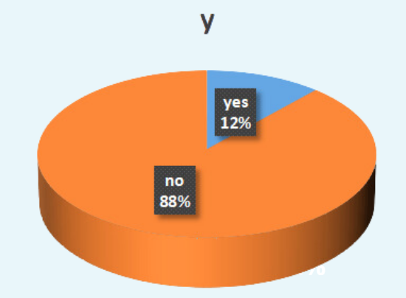
Giới thiệu vấn đề và tập dữ liệu
Bank Marketing
16
Ban đầu
2. Giới thiệu tập dữ liệu Bank Marketing
Thuộc tính:
age, job, marital, education, default, balance, housing, loan, contact, day, month, duration, campaign, pdays, previous, poutcome.
45 211
mẫu
1
cột nhãn
=> Dữ liệu mất cân bằng
4

Slide 5

Giới thiệu vấn đề và tập dữ liệu
Bank Marketing
3. Tiền xử lý dữ liệu
Chuyển các thuộc tính kiểu kí tự thành kiểu số (LabelEncoder)
Kiểm tra các cột thuộc tính
(Missing value)
Cân bằng dữ liệu
(SMOTE)
Chuẩn hóa dữ liệu
(MinMaxScaler)
5

Slide 6
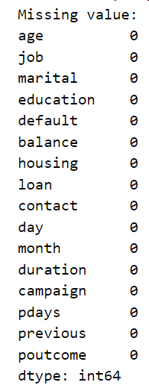
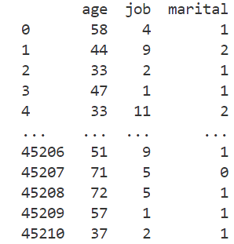
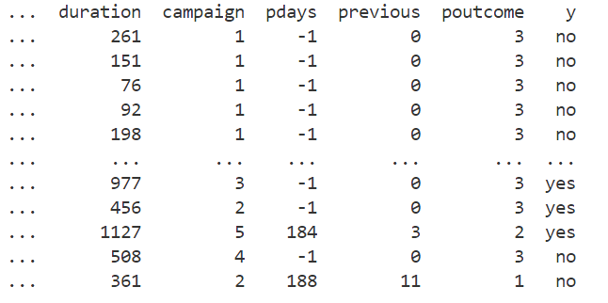
Giới thiệu vấn đề và tập dữ liệu
Bank Marketing
Kiểm tra dữ liệu các cột thuộc tính
(Missing value)
Chuyển các thuộc tính kiểu kí tự thành kiểu số
(LabelEncoder)
contact: {'telephone': 1, 'unknown': 2, 'cellular': 0}
=>
=> Dữ liệu không bị thiếu
6

Slide 7
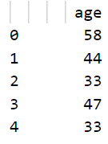
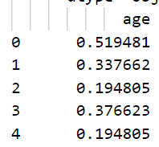
Giới thiệu vấn đề và tập dữ liệu
Bank Marketing
Chuẩn hóa dữ liệu (MinMaxScaler)
Sử dụng thư viện sklearn.preprocessing với phương pháp MinMaxScaler.
X' = (X - X_min) / (X_max - X_min)
7

Slide 8
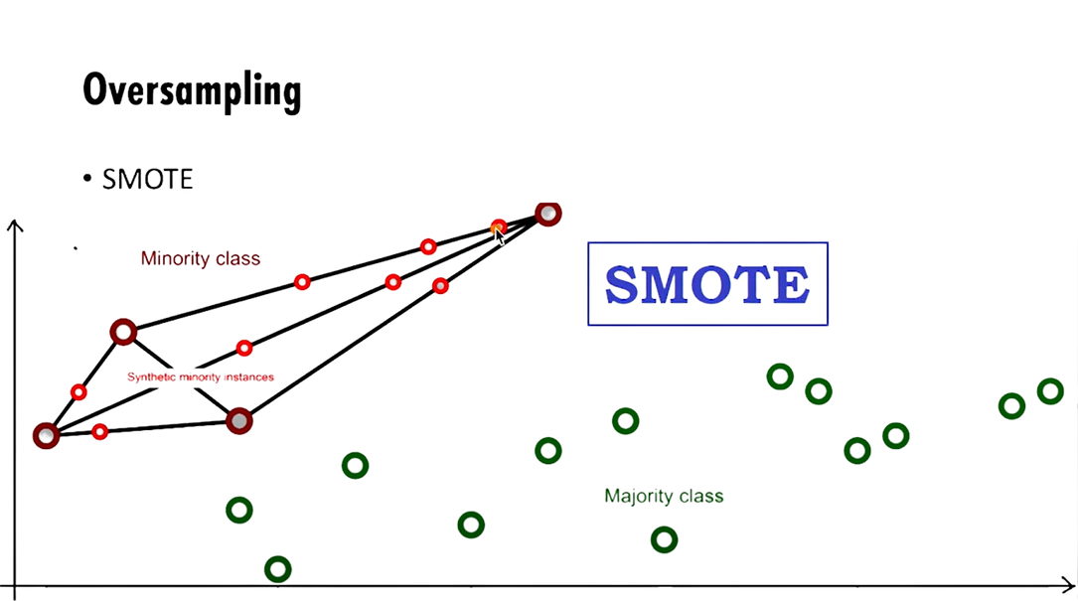
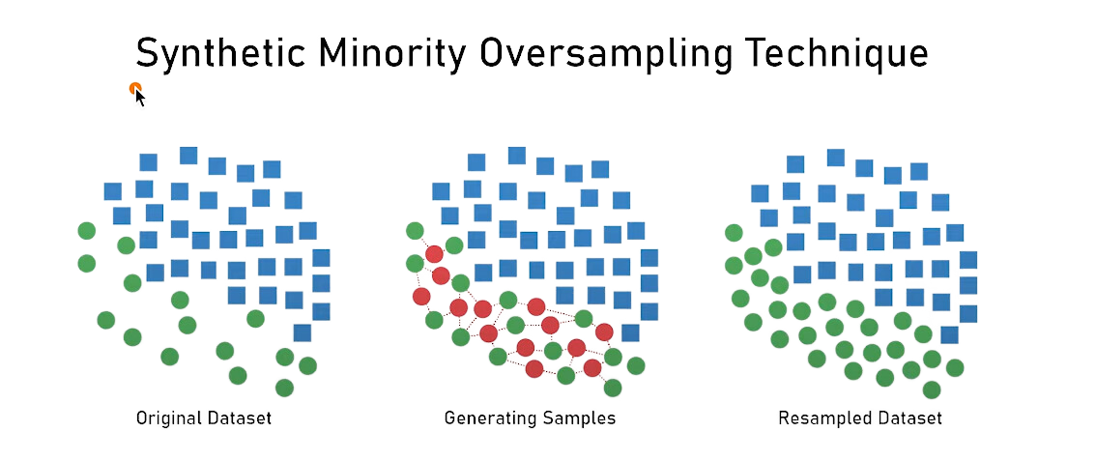
Giới thiệu vấn đề và tập dữ liệu
Bank Marketing
Cân bằng dữ liệu (SMOTE)
SMOTE:
Giúp tăng số lượng mẫu trong lớp thiểu số.
Giảm thiểu hiện tượng overfitting.
8

Slide 9
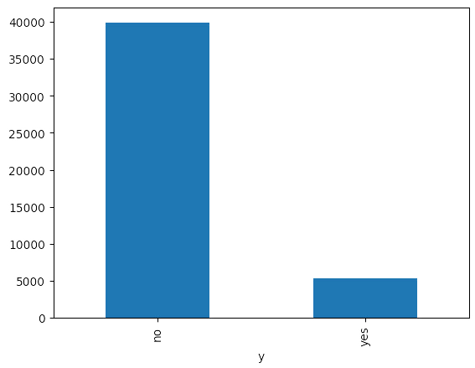
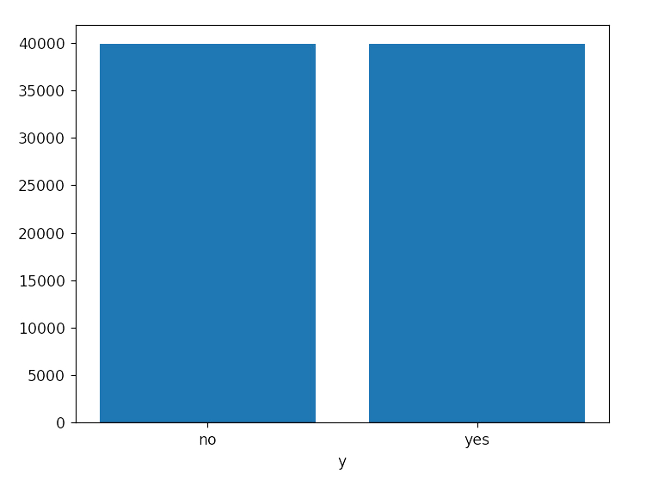
Giới thiệu vấn đề và tập dữ liệu
Bank Marketing
Cân bằng dữ liệu (SMOTE)
Ban đầu
Sau khi cân bằng
39 922
39 922
39 922
5 289
9

Slide 10
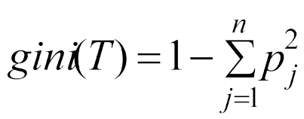

2. Huấn luyện mô hình
Decision Tree Classifier
Minh họa giải thuật Decision Tree Classifier
Sử dụng thư viện Sklearn.tree
Sử dụng chỉ số Gini cho cây quyết định (Criterion)
pj: xác suất của lớp j trong T
10

Slide 11
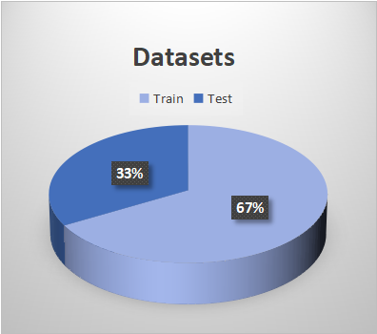
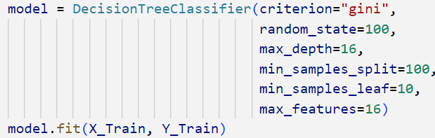
2. Huấn luyện mô hình
Decision Tree Classifier
2. Phân chia ngẫu nhiên tập dữ liệu
3.Huấn luyện tập dữ liệu X_Train, Y_Train
Sử dụng Gini để phân nhánh cho cây quyết định.
Dự đoán tập X_Test để tính f1.
26,615
53,229
11

Slide 12
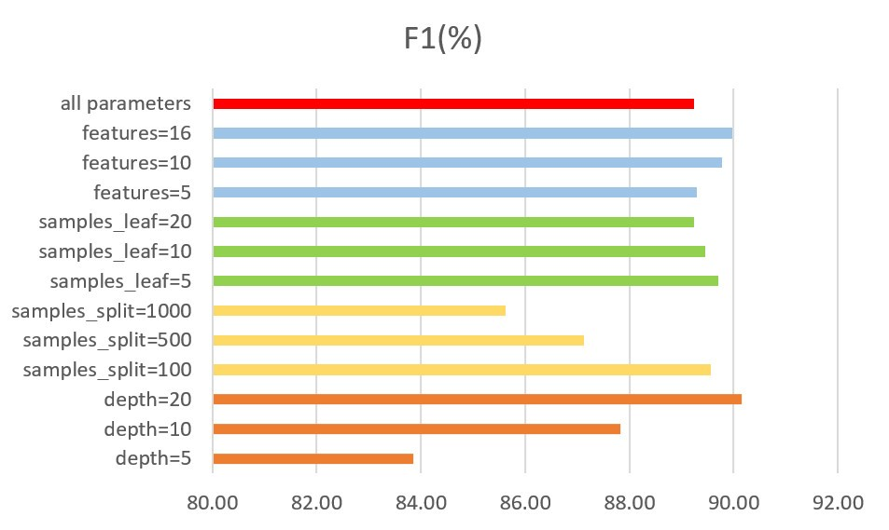
3.Kết quả huấn luyện
Kết quả f1 sau khi huấn luyện Decision Tree với các tham số
12

Slide 13
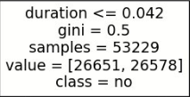
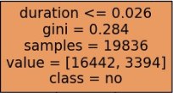
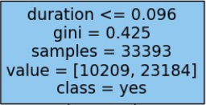


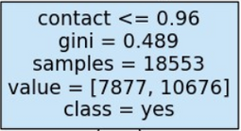
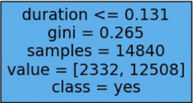








3.Kết quả huấn luyện
Một số luật của Decision Tree Classifier
13

Slide 14
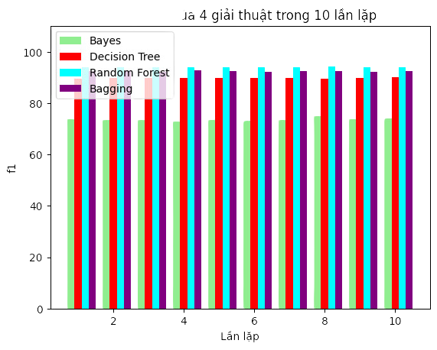
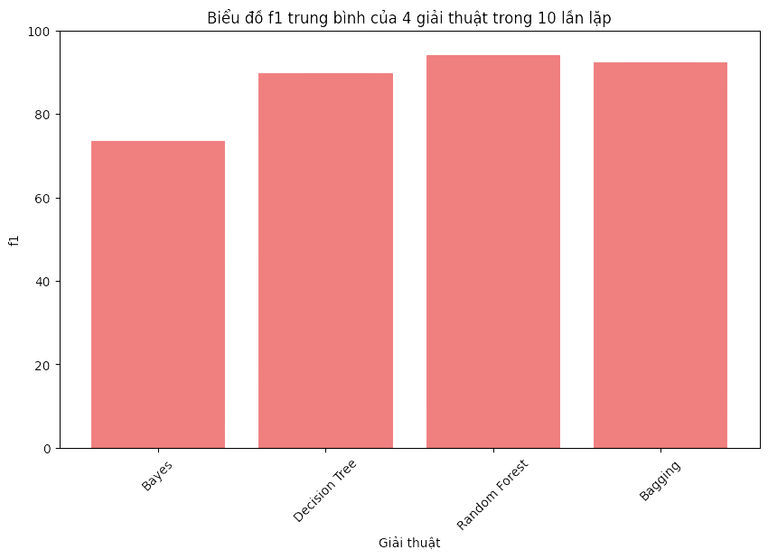
3.Kết quả huấn luyện
Biểu đồ f1 của
14
Notes:
Mê cách cô ấy phối màu

Slide 15
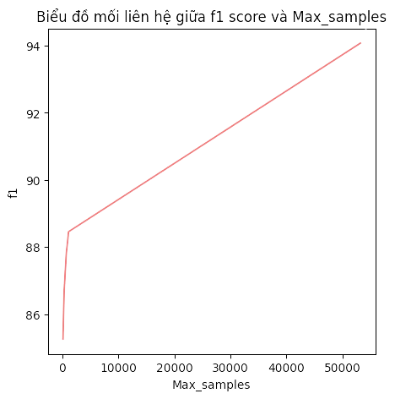
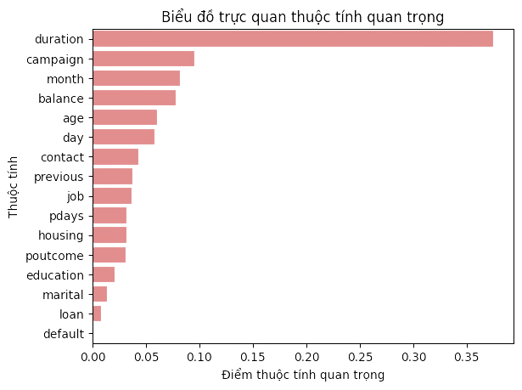
3.Kết quả huấn luyện
15

Slide 16
4.Kết luận và hướng phát triển
1. Kết luận
Ưu điểm
Nhược điểm
Hiệu suất khá tốt.
Dễ hiểu nhờ cấu trúc cây quyết định.
Tài nguyên tính toán thấp.
Không phải là giải thuật tốt nhất.
Dễ bị overfitting nếu cây quá phức tạp.
Khả năng học kém hơn các mô hình học sâu.
2. Hướng phát triển
Tích hợp giải thích mô hình.
Tối ưu hóa và tăng cường hiệu suất.
Tích hợp học máy online.
16

Slide 17
Tài liệu tham khảo
Mất cân bằng dữ liệu (imbalanced dataset)
Tác hại của imbalance data (dữ liệu mất cân đối) và hướng xử lý trong các bài toàn phân lớp - Mì AI
Các phương pháp scale dữ liệu trong machine learning
Never Forget Again! // Precision vs Recall with a Clear Example of Precision and Recall
17

Slide 18
Cảm ơn
Vì đã lắng nghe phần trình bày của nhóm em.
18

